Slide 1




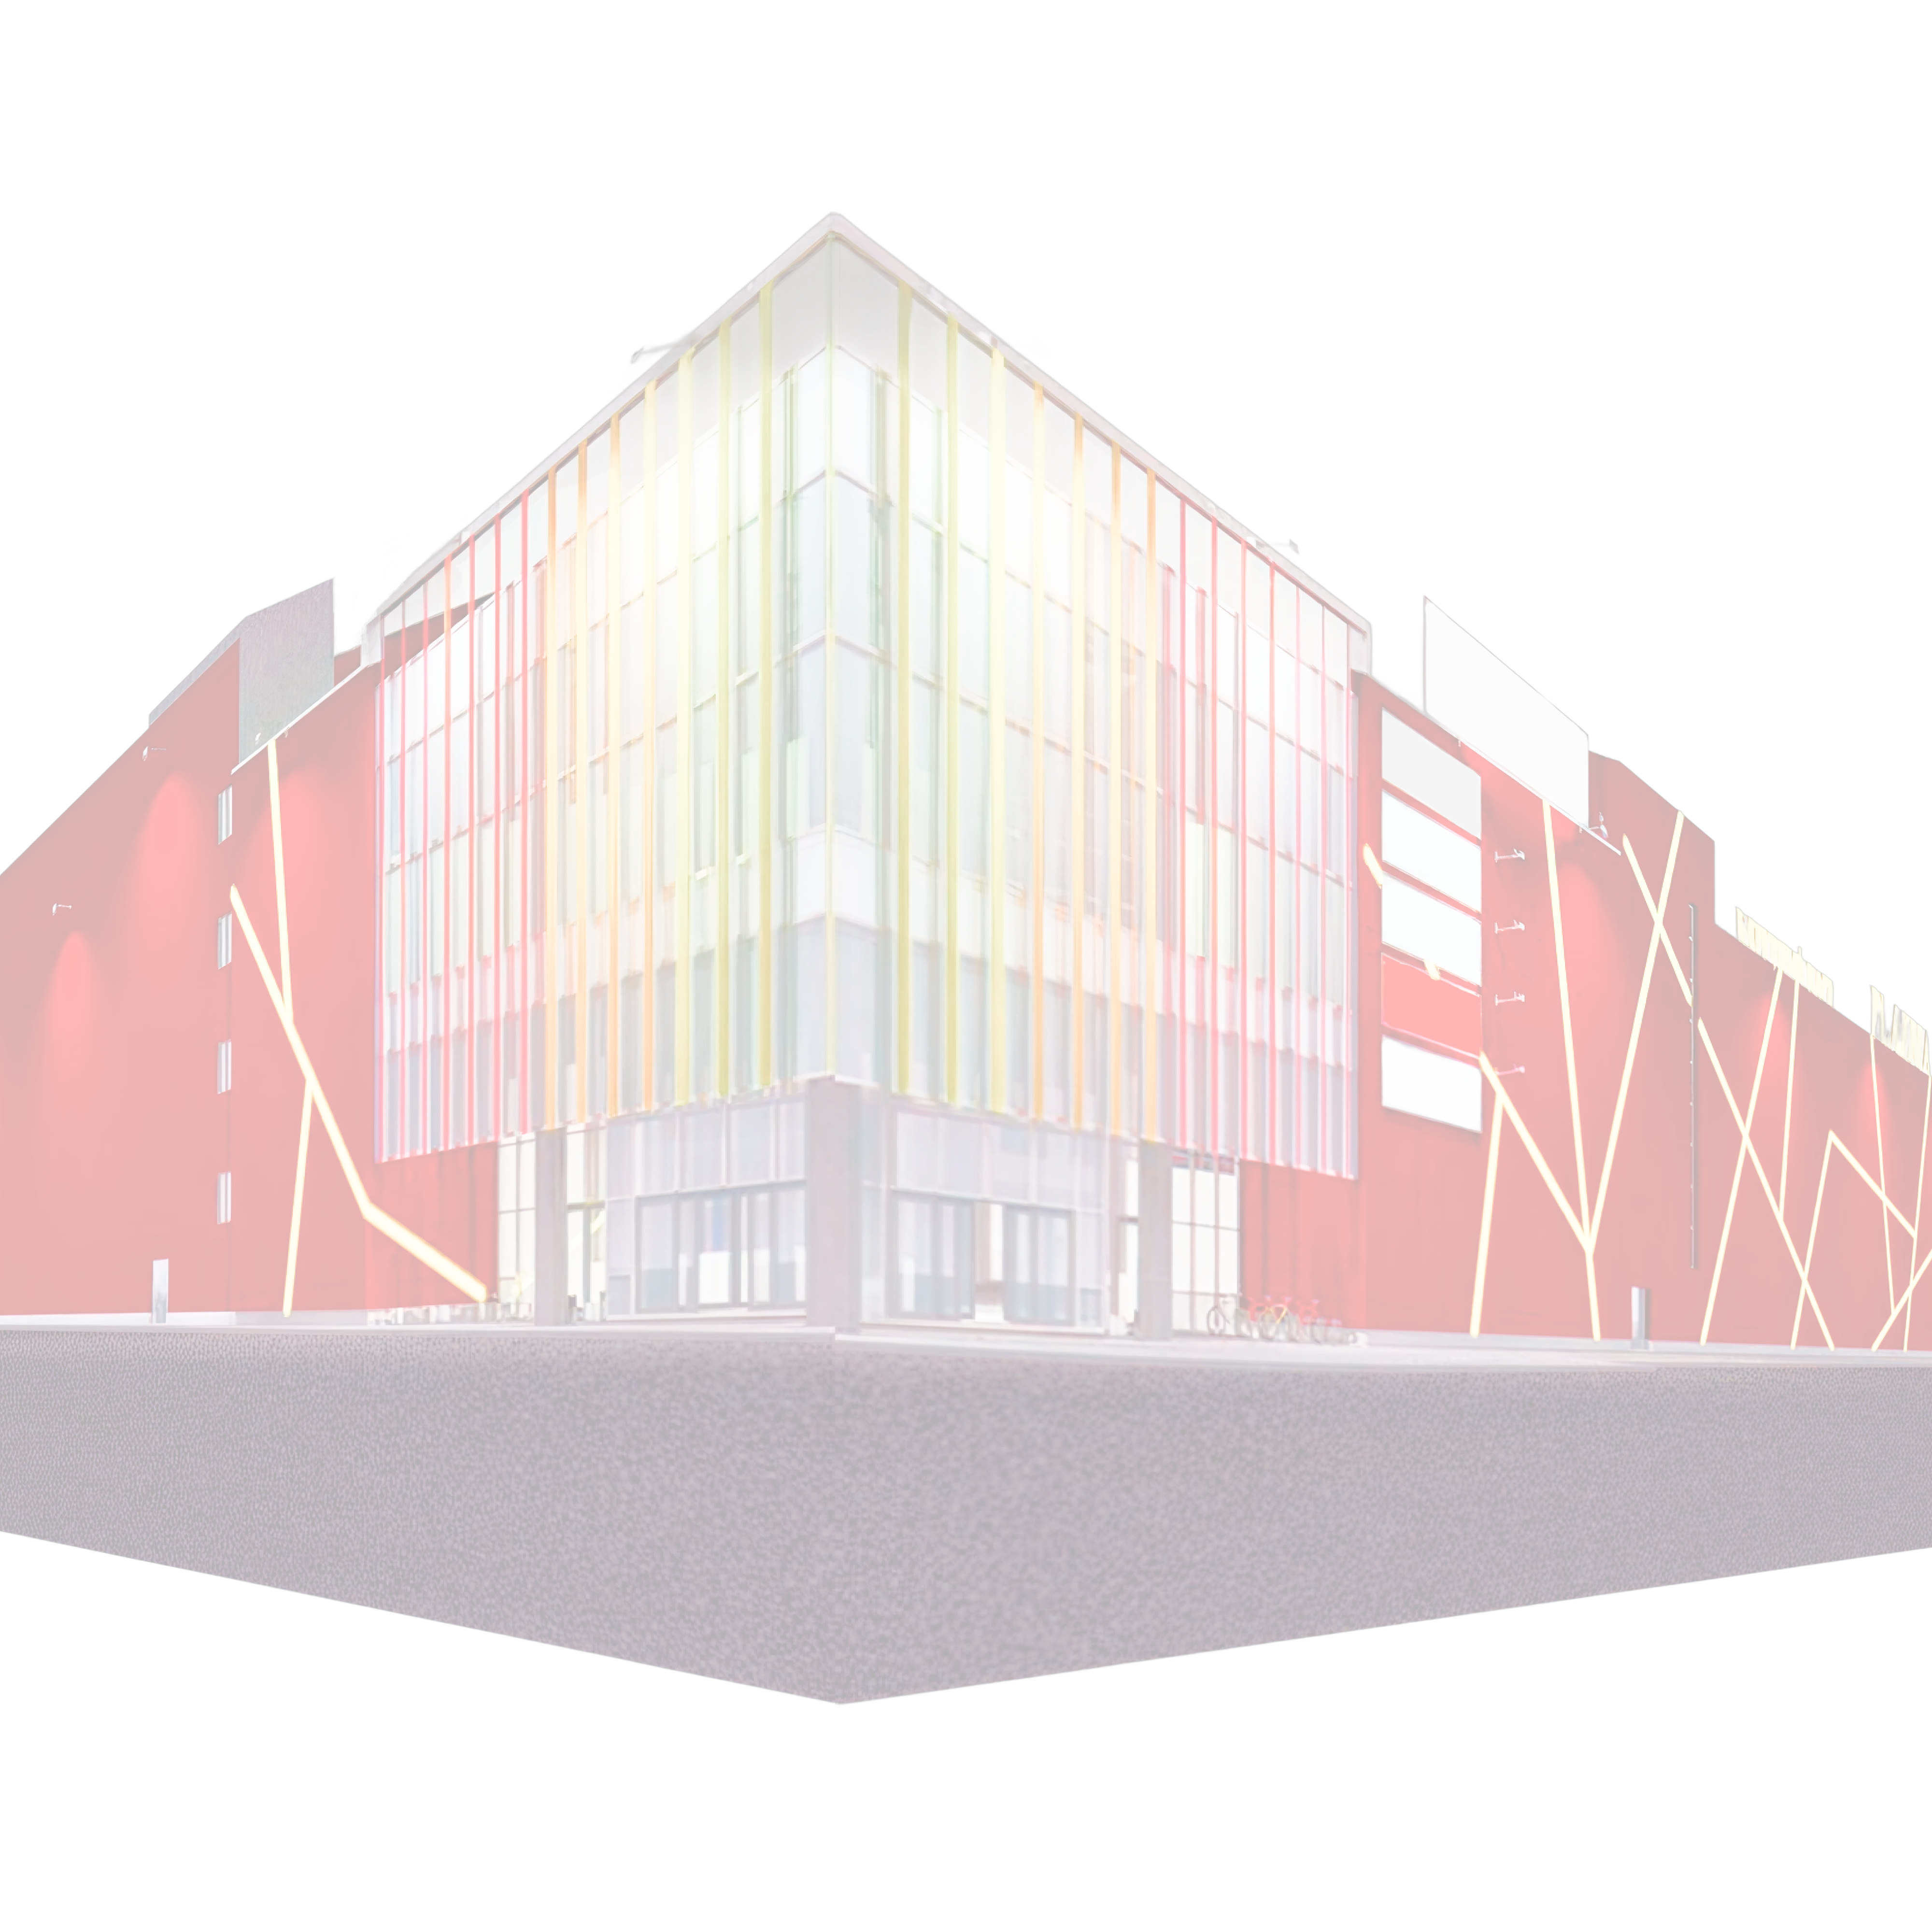








Сдача помещений
Мурманск, ул. Героев Рыбачьего, 51 (ТЦ Флагман)
business@pragmacapital.ru
rent51.ru

Slide 2




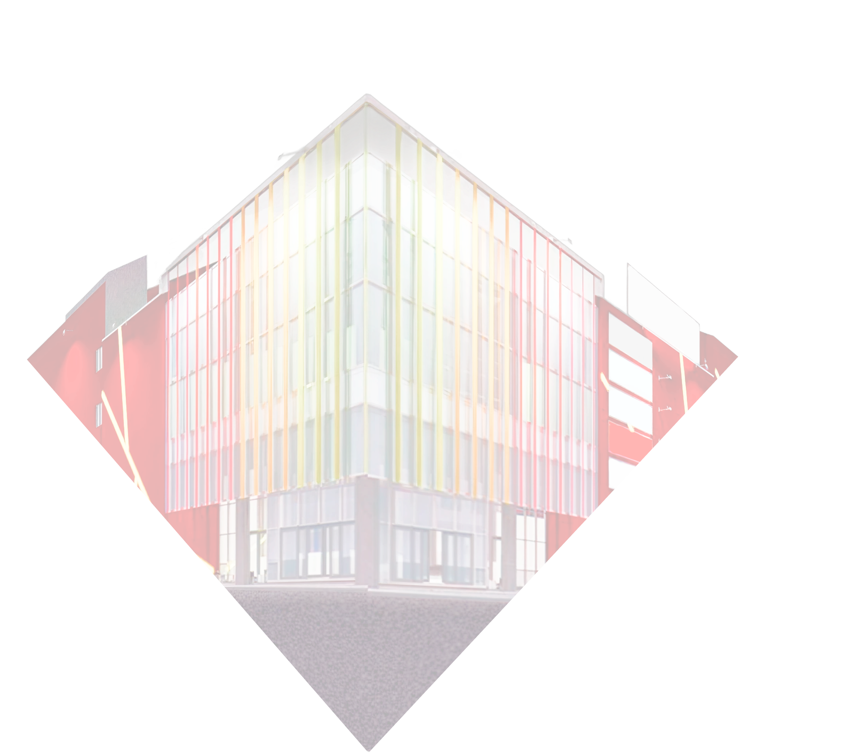






Мурманская область
Крупный промышленный центр, территория опережающего социально экономического развития «Столица Арктики»
Население — 650,9 тыс. человек
Средний доход жителя области — 133 434 руб. в месяц (по РФ - 103 600 руб. в месяц)

Slide 3








Мурманск, ул. Героев Рыбачьего, 51 (ТЦ Флагман)
30+
2
Параметры объекта
Помещений
этажа
8919 м²
площадь
PANEMA® – Presentation

Slide 4
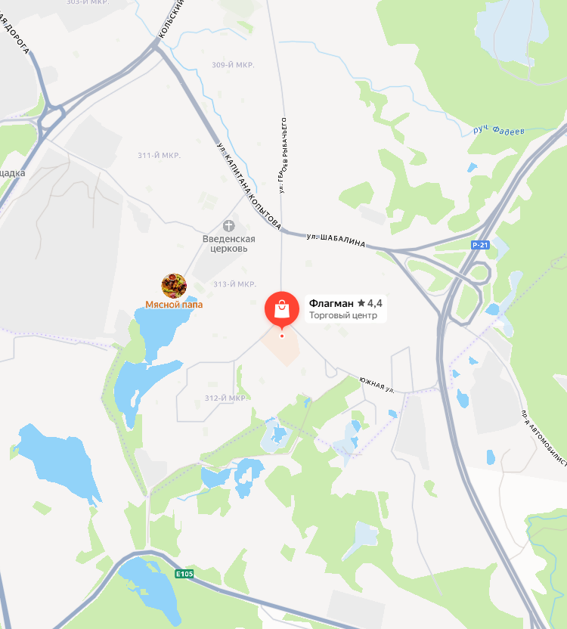


Мурманск, ул. Героев Рыбачьего, 51 (ТЦ Флагман)
Расположение
объекта
Гугл карты
Яндекс карты
PANEMA® – Presentation

Slide 5
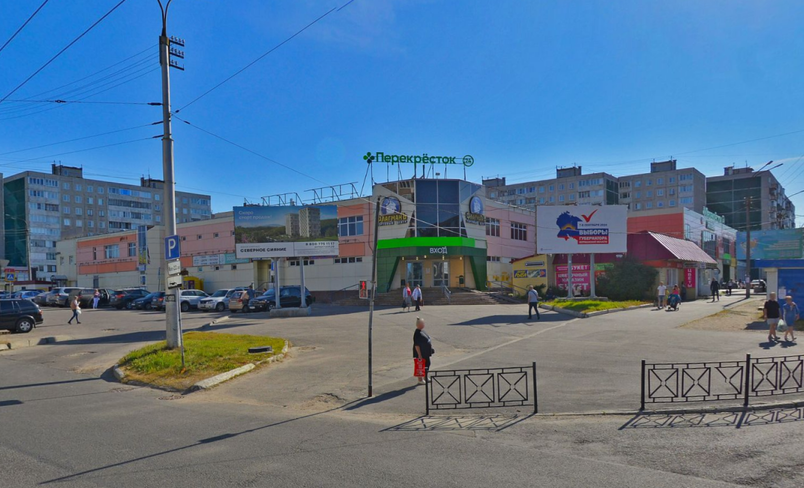
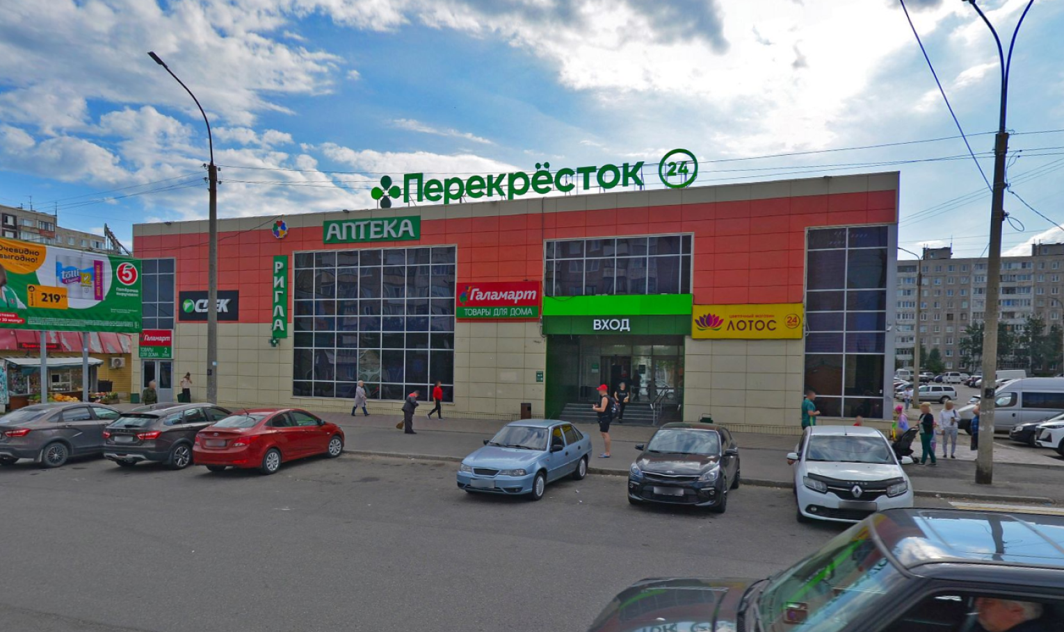
Фотографии объекта

Slide 6
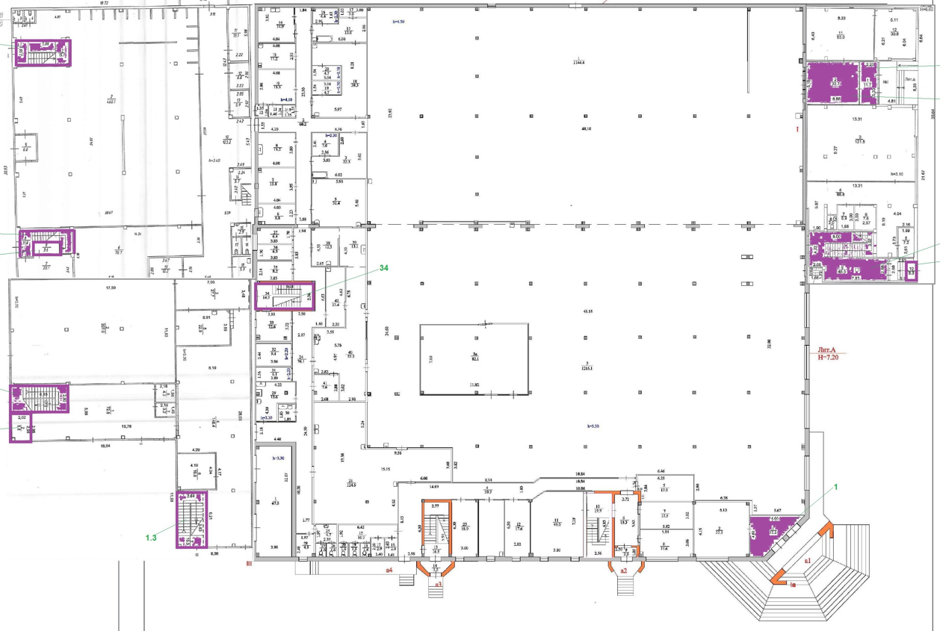
Схема объекта
1 этаж

Slide 7
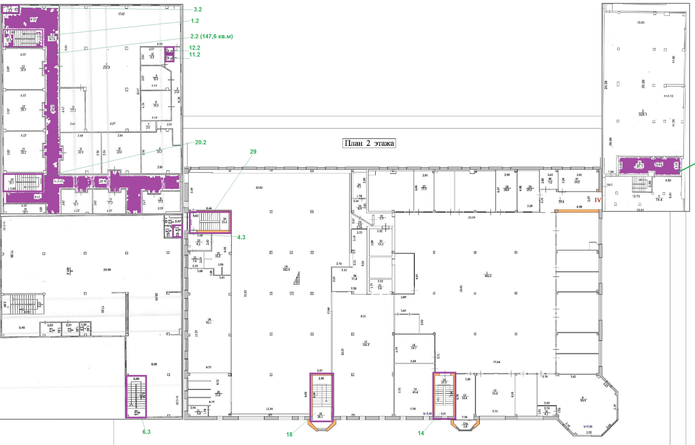
Схема объекта
2 этаж

Slide 8
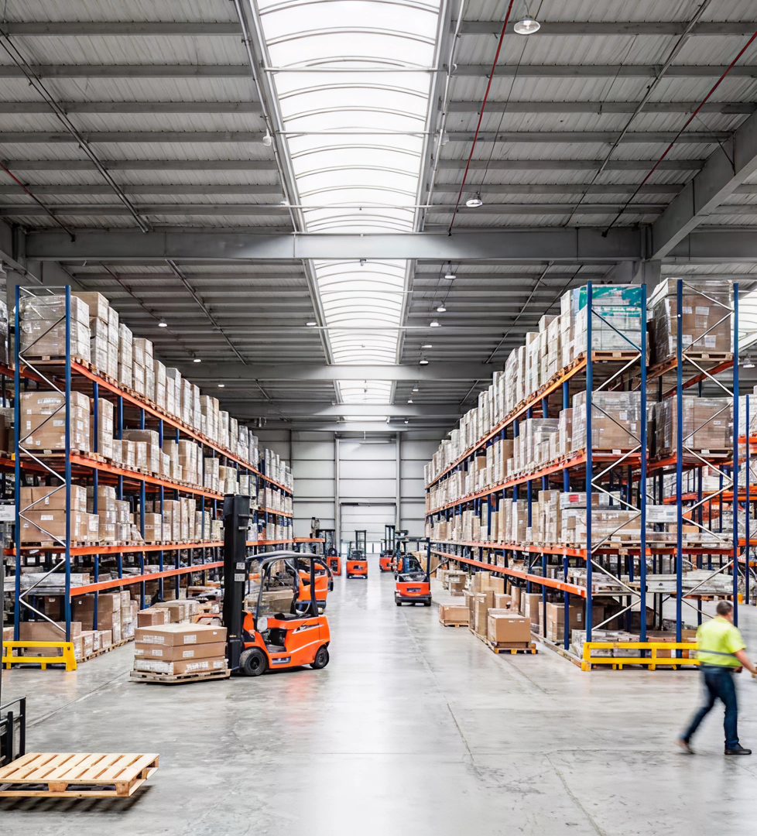
Мурманск, ул. Героев Рыбачьего, 51 (ТЦ Флагман)
Аренда складских помещений
Мы готовы предоставить нашим партнерам складские помещения в аренду.
Все наши склады оборудованы эстакадами, системой хранения и холодильными камерами с различными температурными режимами.
Расположение около центральной магистрали позволяет в кратчайшие сроки доставить товар, как в Мурманск, так и в другие города области.
PANEMA® – Presentation

Slide 9




выгодная арендная ставка
стабильный трафик целевой аудитории
Преимущества
аренды
выгодное расположение
индивидуальный подход

Slide 10











ДОПОЛНИТЕЛЬНЫЕ ВОЗМОЖНОСТИ ДЛЯ ПАРТНЕРОВ
Юридическое сопровождение
Полное юридическое сопровождение сделки по аренде коммерческой недвижимости.
Консультация партнеров по юридическим вопросам, связанным с открытием супермаркетов в Мурманской области:
01
02

Slide 11















Рекламные возможности
Предоставление базы рекламных возможностей региона
Размещение наружной рекламы на собственнных поверхностях
Размещение рекламной информации на поверхностях ТЦ
Возможность проведения BTL-мероприятий

Slide 12









Связаться с нами
business@pragmacapital.ru
rent51.ru
Владимир Анатольевич
+7-921-734-43-67
Отдел брокериджа
+7-921-734-42-93

